Slide 1
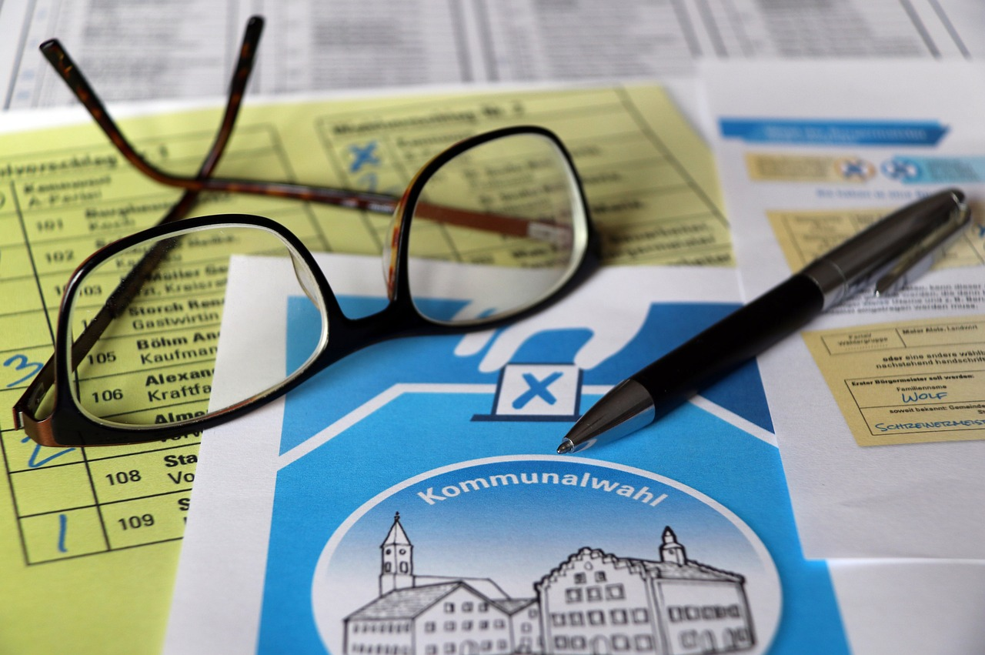
Mathematik hinter Wahlen
Sarah Glatt, Beatrice Wellmann 18.07.2023
Bild von pics_kartub auf Pixabay

Slide 2
Ablauf
Motivation und Ziele
Vorstellung des Workshops
Sachanalyse
Fachdidaktische Überlegungen
Mediendidaktische Überlegungen
Reflektion
Fazit

Slide 3
Motivation und Ziele
Bild von pics_kartub auf Pixabay

Slide 4
Motivation und Ziele
Verbindung GMK und Mathe
(Wie) Beeinflusst die Vorgabe mathematischer Modelle unseren Alltag?
Sind mathematisch korrekte Modelle unantastbar?
Wie funktioniert eigentlich unser Wahlsystem? Ist unser Wahlsystem (wirklich) so demokratisch?

Slide 5
Motivation und Ziele
Grobziele
Die Lernenden kennen verschiedene Verfahren für die Sitzverteilung bei Verhältniswahlen und können diese auf Beispiele anwenden.
Die Lernenden können die Sitzverteilungsverfahren anhand geeigneter Qualitätskriterien vergleichen und die gleichwertige mathematische Korrektheit dieser Verfahren erkennen.

Slide 6
Motivation und Ziele
Grobziele
Feinziele
(…) Verfahren für die Sitzverteilung bei Verhältniswahlen (…).
Die Lernenden können Wahlsysteme nennen und kennen Qualitätskriterien für Sitzverteilungsverfahren.
Die Lernenden können ein eigenes Sitzverteilungsverfahren entwickeln.
Die Lernenden können das Sitzverteilungsverfahren nach Niemeyer anwenden und das Sitzzuwachsparadoxon anhand eines Beispiels erklären.
(…) Sitzverteilungs-verfahren (…) vergleichen und die gleichwertige mathematische Korrektheit (…) erkennen.
Die Lernenden können das Sitzverteilungsverfahren nach D'Hondt oder Sainte-Laguë auf ein Beispiel anwenden und erklären.
Die Lernenden können die Vor- und Nachteile der verschiedenen Sitzverteilungsverfahren sowie die Problematik mehrerer korrekter mathematischer Modelle diskutieren.

Slide 7
Vorstellung des Workshops
Bild von pics_kartub auf Pixabay

Slide 8
Vorstellung des Workshops - Einführung
Dauer |  | Sozialform
5 min | Einstieg Bürgermeisterwahl in Entenhausen | LSG
5 min | Einführung verschiedener Wahlsysteme → absolute/relative Mehrheitswahl und Verhältniswahl | LV
8 min | Einübung Wahlsysteme Konzeption eines eigenen Sitzverteilungsverfahren | EA
5 min | Besprechung der ermittelten Sitzverteilungen Sammeln geeigneter Qualitätskriterien | SV LSG

Slide 9
Vorstellung des Workshops – Sitzverteilung
Dauer |  | Sozialform
3 min | Einführung des Sitzverteilungsverfahrens nach Niemeyer | LV
9 min | Einüben des Sitzverteilungsverfahrens nach Niemeyer | EA
3 min | Erarbeitung des Sitzzuwachsparadoxon bei Niemeyer | LSG
15 min | Erarbeitung der Sitzverteilungsverfahren nach D‘Hondt und Sainte-Laguë | EA
7 min | Vorstellung der Verfahren Erarbeitung: Sitzzuwachsparadoxons bei D‘Hondt und Sainte-Laguë? Gegenüberstellung der drei Verfahren am Fallbeispiel | SV LSG LV
5 min | Wiederholung der drei Verfahren | EA

Slide 10
Vorstellung des Workshops – Diskussion
Dauer |  | Sozialform
5 min | Vorbereitung der Diskussion | EA/GA
5 min | Diskussion: Auswahl eines Verfahrens für den Bürgerrat Entenhausen | SG
10 min | Diskussion: allgemeiner Vergleich der Verfahren → Diskussion in deutschen (Kommunal-)wahlen | LSG
Puffer: 10 min | Diskussion: Relevanz des Themas | LSG
5 min | Fazit Abschluss | LV

Slide 11
Sachanalyse
Bild von pics_kartub auf Pixabay

Slide 12
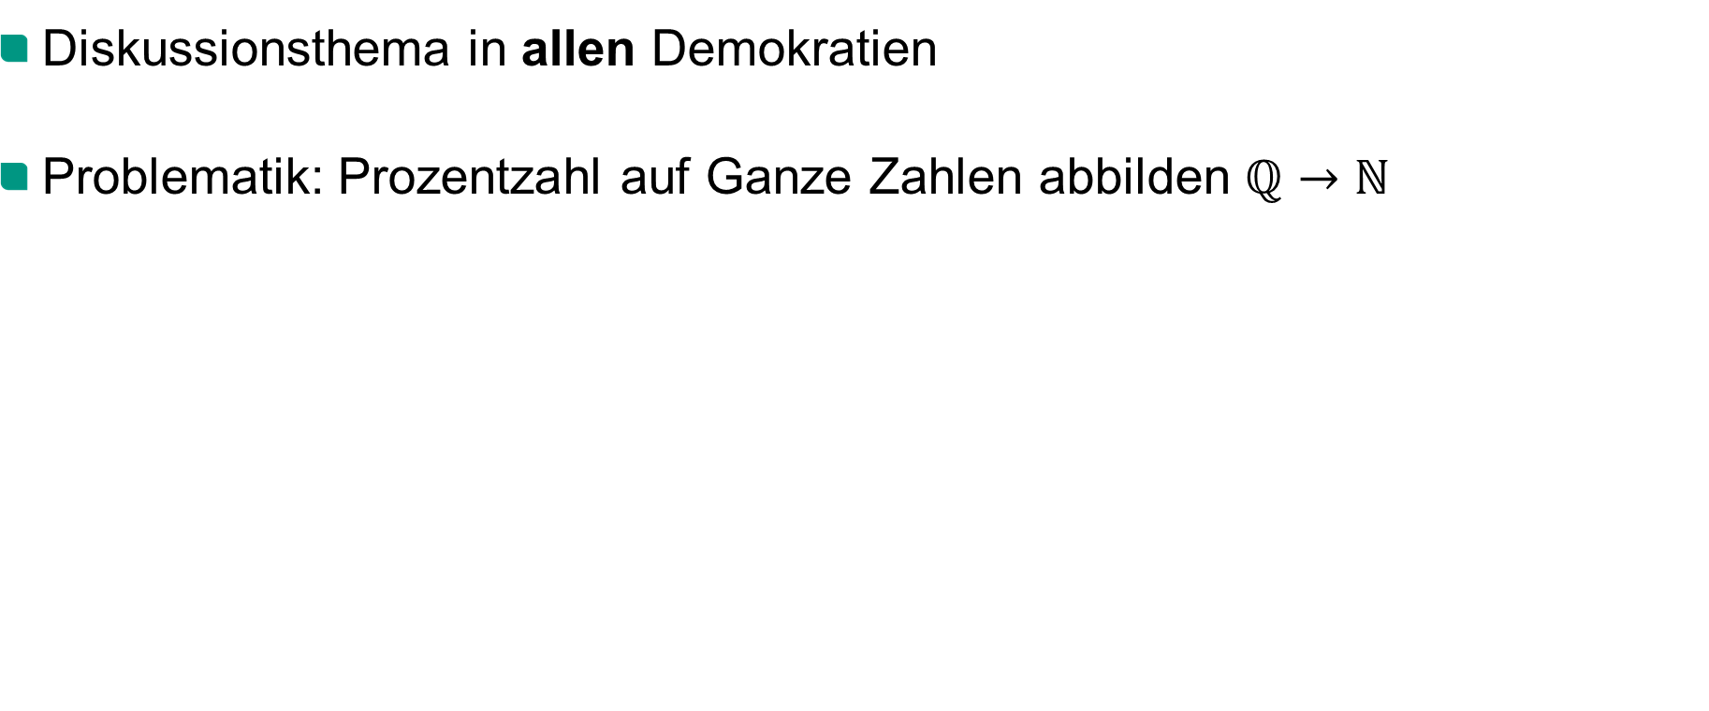
Sachanalyse
Diskussionsthema in allen Demokratien
Problematik: Prozentzahl auf Ganze Zahlen abbilden $ℚ→ℕ$

Slide 13
Fachdidaktische Überlegungen
Bild von pics_kartub auf Pixabay

Slide 14
Fachdidaktische Überlegungen - Bildungsplan
Mathematik Prozessbezogene Kompetenzen
Mit symbolischen, formalen und technischen Elementen der Mathematik umgehen
Ergebnisse und die Eignung des Verfahrens kritisch prüfen
Argumentieren
Modellieren
Mathematische Verfahren und ihre Vorgehensweisen erläutern und begründen
Interpretieren und Validieren
GMK politische Teilhabe
Klasse 11/12
Wahlsystem zum Bundestag bewerten
Demokratiebildung

Slide 15
Fachdidaktische Überlegungen - Vorwissen
 | GMK | Mathematik
Benötigt | Grundkenntnisse zum deutschen Wahlsystem Bundes-, Landtagswahl Mehrheits-, Verhältniswahl | Prozentrechnung Grundrechenarten Normative Modellierung
Vorhanden | GMK – politische Teilhabe Klasse 8/9/10 Wahlsystem zum Bundestag erklären | M – Leitidee Zahl – Variable - Operation Klasse 7/8/9 Prozentwert, Grundwert und Prozentsatz identifizieren und berechnen

Slide 16


Fachdidaktische Überlegungen - Reduktion
Mathematik
Verschiedene Rechenvorschriften für D‘Hondt und Sainte-Laguë
Berechnung (Divisorverfahren) Bestimmung über Tabelle
GMK
Keine Überhangmandate
Keine 5%-Hürde

Slide 17
Mediendidaktische Überlegungen
Bild von pics_kartub auf Pixabay

Slide 18
Mediendidaktische Überlegungen
Notion
PPT
Geo Gebra
Canva
H5P
Menti
Excel

Slide 19
Mediendidaktische Überlegungen - PPT
Funktion
Herausforderungen
Informations- und Präsentationsmittel
Schnelle Darstellung von Informationen
Einbindung von Grafiken, Bildern, …
Vertrauter Umgang
unflexibel
blockiert ggf. Tafel
(Stromausfall)
Alternativen
Tafelanschrieb
Dokumentenkamera
…

Slide 20
Mediendidaktische Überlegungen - Notion
Funktion
Herausforderungen
Gestaltung von Lernaufgaben
Räumliche Flexibilität
Einbindung verschiedener Elemente möglich
kein Wechsel zwischen Links
1 Arbeitsmittel
neues Medium
Ladezeit der Seite
Darstellungsgröße der Elemente
Internet-/Serverausfall
(unflexibel)
Alternativen
Andere Webseite (Wordpress, …)
Arbeitsblatt mit Links zu den Elementen

Slide 21
Mediendidaktische Überlegungen – H5P
Funktion
Herausforderungen
Gestaltung von Lernaufgaben
Motivationseffekt Kontrollmöglichkeit
Direkte Rückmeldung
Spielerisches Lösen der Aufgaben
In Notion integrierbar
Intuitive, vertraute Bedienung
unflexibel
fehlerhaftes Verhalten der Elemente
Abfangen verschiedener Antworten Bsp.: 3 ≙ 3,0 ≙ 3,00 ≙ 3.0 ≙ 3.00
Alternativen
„normale“ Aufgaben ohne Rückmeldung

Slide 22
Mediendidaktische Überlegungen – GeoGebra
Funktion
Herausforderungen
Veranschaulichung Darstellungswechsel
Direkte Rückmeldung
Reduktion von Vorgängen
In Notion integrierbar
Intuitive, vertraute Bedienung
(zu) viele Möglichkeiten und Tools
Alternativen
Händisches Zeichnen der Tortendiagramme
Diagramm-Funktionen in Excel
…

Slide 23
Mediendidaktische Überlegungen – GGB Excel
Funktion
Herausforderungen
Werkzeug und Arbeitsmittel
Direkte Rückmeldung
Reduktion von Vorgängen
In Notion integrierbar
teilweise vertraute Bedienung
Oberfläche ungewohnt
Formatierung der Zellen geht verloren
Schreibweise 0.5
Alternativen
Excel
Taschenrechner

Slide 24
Mediendidaktische Überlegungen – Mentimeter
Funktion
Herausforderungen
Kommunikation
Anonym
Momentabfragen ohne näher darauf eingehen zu müssen
In Notion integrierbar
vertraute Bedienung
Kostenfreie Version nur 2 Folien
Wechsel zwischen den Umfragen
Abstimmung über Laptop oder Handy
Internet-/Serverausfall
Alternativen
Handzeichen
(Wahl-)zettel
Vergleichbare Tools …

Slide 25
Mediendidaktische Überlegungen – Canva
Funktion
Herausforderungen
Kommunikation
Relativ anonym
Austausch von Screenshots, Texten, Meinungen,….
Wechsel zum Board
Unintuitiv (viele Funktionen)
Keine Einschränkungen möglich
Internet-/Serverausfall
Anmeldung zur Bedienung notwendig
Alternativen
Sammeln der Ergebnisse in einer Tabelle (ohne Bild) beispielsweise an der Tafel
Bilder über Share-Ordner austauschen

Slide 26
Mediendidaktische Überlegungen – KMK
Kompetenzen in der digitalen Welt
5. Problemlösen und Handeln
5.4 Digitale Werkzeuge und Medien zum Lernen, Arbeiten und Problemlösen nutzen

Slide 27
Reflektion
Bild von pics_kartub auf Pixabay

Slide 28
Reflektion

Slide 29
Fazit
Bild von pics_kartub auf Pixabay

